Slide 1
عناصر واستراتيجيات سلسلة الامداد
محاضرات مقدمة لللسنة الثالثة ادارة أعمال
طاهري فاطمة الزهراء

Slide 2
اهداف ادارة سلسلة الامداد
وتعتبر إدارة سلسلة الامداد أداة للمساعدة في تحقيق الأهداف الإستراتيجية للمؤسسة من خلال:
- تقليل رأس المال العامل،
- تسريع دورات النقد،
- زيادة دورات المخزون، ...
ويتمثل الهدف الأساسي لإدارة سلسلة الامداد في "تحسين أداء السلسلة لإضافة أكبر قدر ممكن من القيمة بأقل تكلفة ممكنة". بمعنى آخر، تهدف إلى ربط جميع وكلاء سلسلة الامداد للتعاون المشترك داخل المؤسسة كطريقة لزيادة الإنتاجية في سلسلة الامداد وتقديم أكبر قدر من الفوائد لجميع الأطراف ذات الصلة.

Slide 3
عناصر إدارة سلسلة التوريد
تتمثل عناصر إدارة سلسلة الإمداد في خمسة عناصر رئيسية ويتبعها بعض العناصر الفرعية المكملة لها والتي تحدد كيفية العمل في سلسلة الإمداد:

Slide 4
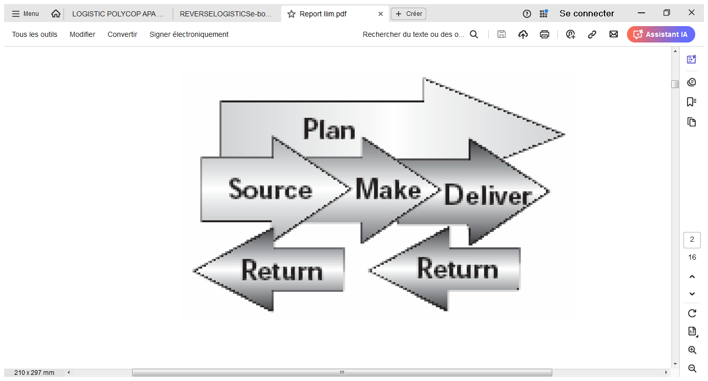

Slide 5
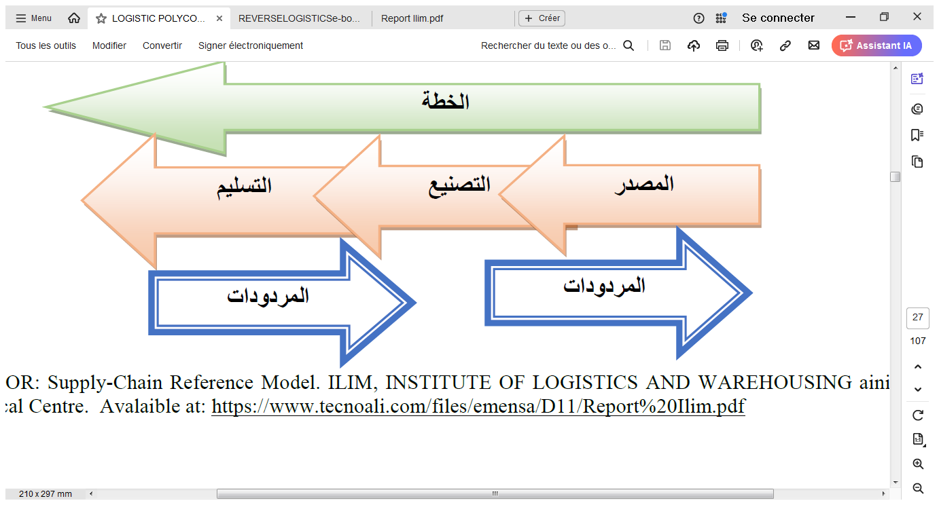

Slide 6
الخطة: تعتبر الخطة هي الجزء الاستراتيجي في إدارة سلسلة الإمداد لأن الهدف الأساسي هو تحقيق طلب العميل من المنتج والخدمة. ويقصد بها العمليات التي توازن بين إجمالي العرض والطلب لتطوير مسار عمل يلبي على أفضل وجه قواعد العمل المعمول بها.
المصدر: العمليات التي تشتري السلع والخدمات لتلبية الطلب المخطط أو الفعلي. وهو عملية اختيار الموردين اللازمين لشحن أو لتوصيل المنتجات والخدمات اللازمة لخلق المنتج وتقديم الخدمة، بالإضافة إلى تحديد السعر المناسب وعمليات الشحن والمدفوعات للموردين، وخلق المصفوفات اللازمة للرقابة وتحسين العلاقات مع هؤلاء الموردين، وكذلك وضع العمليات المجمعة لإدارة المخزون من المنتجات والخدمات التي سيتم تلقيها من الموردين بما تشمله من استلام الشحنات والتأكد منها ونقلها إلى تسهيلات الإنتاج.

Slide 7
التصنيع: ويقصد به العمليات التي تحول البضائع إلى حالتها النهائية لتلبية الطلب المخطط أو الفعلي. في هذه العملية ، من الضروري مراعاة جميع أنشطة عملية التحويل من المادة الخام إلى المنتج النهائي، بالإضافة إلى تدفقات المواد والمعلومات الخاصة بالعملية الإنتاجية. عند برمجة أنشطة عملية الإنتاج، من الضروري مراعاة أن الإنتاج يتم وفقًا للطلب. إلى جانب ذلك ، لتحسين العملية باستمرار، يجب مراعاة تفضيلات المستهلكين.
لتلبية هذه الاحتياجات للعميل النهائي ،يتم اقتراح طرق ومعايير الجودة من أجل دعم التحكم في العملية الإنتاجية خطوة بخطوة، حيث يتم جدولة الأنشطة الضرورية للإنتاج والاختبار والتعبئة والإعداد للتسليم.

Slide 8
التسليم: العمليات التي توفر السلع والخدمات الجاهزة لتلبية الطلب المخطط أو الفعلي، بما في ذلك عادةً إدارة الطلبات وادارة النقل وادارة التوزيع. لتقديم المنتجات يتم ضمان الحجم الذي يحتاجه العميل وتجنب عمليات التسليم المفرطة والتكاليف غير الضرورية للنقل وما إلى ذلك. ويتم تحديد محفظة العملاء: في هذه العملية يتم إدارتها من أسئلة ومتطلبات العملاء حتى شحنات المنتج واختيار الشركات اللوجستية.

Slide 9
المردودات: العمليات المرتبطة بإرجاع المنتجات المرتجعة أو استلامها لأي سبب من الأسباب. تمتد هذه العمليات إلى دعم العملاء بعد التسليم. ويتعلق ايضا ذلك باستلام المردودات من المنتجات المعيبة أو الزائدة عن حاجة العملاء، وتلقى الشكاوى من العملاء فيما يتعلق بالمنتجات المسلمة إليهم والعمل على حلها

Slide 10
استراتيجية ادارة سلسلة الامداد
تعرف استراتيجية ادارة سلسلة الامداد على أنها مجموعة من الطرق والأساليب التي تعمل على تحقيق التكامل بين الموردين والمصنعين، المستودعات والمخازن من أجل انتاج المنتجات وتوزيعها بالكميات المناسبة وفي الوقت المناسب، وبالسعر المناسب لتدنية التكاليف والوصول إلى مستوى مرضي من متطلبات الاشباع للعميل.

Slide 11
Fisher (1997) explained that consideration of the type of the demand for products of a company is the initial step in enhancing supply chain strategies. In this regard, he has divided the products into two categories of innovative and functional products.

Slide 12
functional products
The functional products are characterized by such attributes as the ability to predict the demand, the life cycle of more than a year and a profit margin of 5 to 20 percent. Further, the diversity and expansion of such products are low, while there are less than 10 to 20 different classifications for each one. Besides, the time of order, completion of the product and its delivery to the end consumer is from 6 months to a year.

Slide 13
innovative products
Innovative products don’t enjoy the ability to predict demand (and/or such prediction is of high uncertainty). Their life cycle is between 3 months to a year, while the profit margin is between 20 and 60 percent. However, this category of products has high diversity and expansion (often there are millions of different classifications in each product group). Additionally, the time of the order, completing the product and its delivery to the end consumer is from one day to two weeks.

Slide 14
In his recent study, Fisher (1997) reported two different strategies, one for each of the above categories. He proposed the efficient supply chain strategy for practical products and responsive supply chain strategy for the novel products.

Slide 15
استراتيجية سلسلة الامداد الكفؤة Efficient supply chain strategy
وتهدف إلى الوصول إلى أعلى قدر من الكفاءة على طول سلسلة الامداد عن طريق الادارة الكفؤة للمخزون والتركيز على مستوى الجودة داخل السلسلة وتقليل الفاقـــــد وتركز على القيمة المضافة المقدمة للعميل، وتخفيض آجال التصنيع، والقضاء على الوحدات المعيبة للوصول إلى المعيب الصفري، وتخفيض مستويات المخزون.
وتناسب هذه الاستراتيجية المنظمات التي تعمل في بيئة مستقرة والتي تتصف بإمكانية التنبؤ بالطلب، وقلة تنوع المنتجات، وطول دورة حياتها.

Slide 16
استراتيجية سلسلة الامداد المستجيبة Responsive supply chain strategy
وتعرف هذه الاستراتيجية بأنها توظيف للمعرفة المتعلقة بالسوق، لاستغلال الفرص في الاسواق الديناميكية أو المتقلبة، وتهدف إلى زيادة قدرة المنظمة على التكيف السريع والفعال تجاه التغيرات السريعة في احتياجات العملاء، حيث تعتمد على مدخل Wait and See كمدخل لتقدير طلب العملاء، الأمر الذي يسمح لسلسة الامداد بتلبية احتياجات العميل وبناءا على طلبه.
ويعتمد تطبيق هذه الاستراتيجية على مرونة نظم التصنيع التي تساعد على تخفيض وقت اعادة التشغيل، وزيادة تنوع المنتجات.
ويتطلب تطبيق استراتيجية الامداد المرنة توافر مجموعة من الظروف: مثل قصر دورة حياة المنتجات، والتنوع في المنتجات المقابلة لطلب متغير لا يمكن التنبؤ به،...

